Slide 1
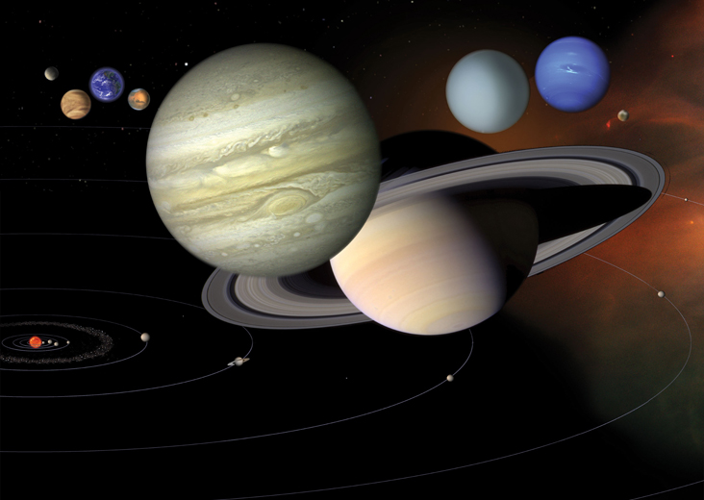
LOS PLANETAS

Slide 2
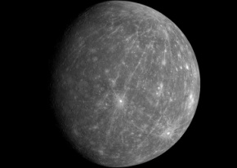
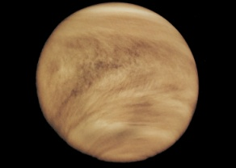
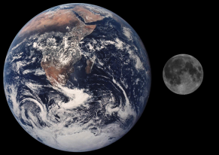
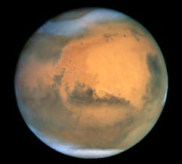
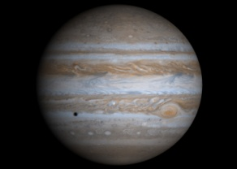
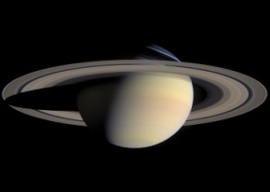
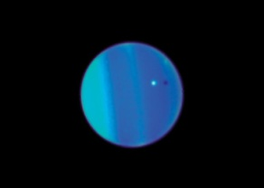
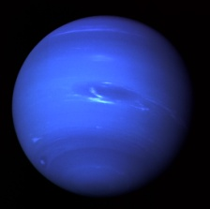
Los 8 planetas del Sistema Solar son:
Mercurio Venus Tierra Marte
Júpiter Saturno Urano Neptuno

Slide 3
MERCURIO:
Es el planeta más pequeño del Sistema Solar y es el más cercano al Sol.
Realiza su traslación en unos 88 días terrestres.
Su temperatura alcanza los 400 ºC en la cara iluminada por el Sol, pero en la noche desciende a – 180 ºC debido a la ausencia de atmósfera.

Slide 4
La superficie rocosa de Mercurio está repleta de cráteres. Imagen obtenida por la sonda Messenger (EEUU – 2013)
Aquí los cráteres no se borran: permanecen millones de años. No existe una atmósfera que los altere, no hay viento ni lluvia: no hay erosión.

Slide 5
VENUS

Slide 6
Venus es el planeta que alcanza la mayor temperatura (casi 500 grados centígrados), a pesar de estar más lejos del Sol que Mercurio.
Eso se debe a que está rodeado de una muy densa atmósfera de dióxido de carbono.
Tan densa atmósfera impide que la radiación solar escape, similar a un efecto invernadero.
La presión atmosférica es 92 veces mayor a la existente en la Tierra a nivel del mar.
Además posee nubes que no están hechas de vapor de agua como en la Tierra, sino que están compuestas por ácido sulfúrico.

Slide 7
La sonda espacial soviética Venera 9 en Venus, fue la primera de la historia en enviar imágenes desde la superficie de otro planeta (22 de octubre 1975)
La sonda Venera 9 funcionó solo durante 53 minutos y envió esta única imagen en la que se aprecia el pie de la nave apoyado sobre un suelo cubierto de polvo y rocas. A lo lejos se ve el horizonte y el cielo.

Slide 8
La sonda espacial soviética Venera 13 obtiene las primeras imágenes en color desde la superficie de Venus el 13 de octubre de 1981. La nave sobrevivió durante 2 horas y 17 minutos debido al ambiente hostil que existe en el suelo de este planeta.

Slide 9
La Tierra vista desde la Luna, nuestro único satélite natural. Imagen desde la misión Apolo 8 (EEUU).

Slide 10
MARTE

Slide 11
La superficie de Marte se encuentra cubierta de polvo y rocas. A un kilómetro se aprecian dos colinas “Twin Peaks” (picos gemelos) de casi 40 metros de altura Imagen: misión Mars Pathfinder (EEUU – 1976)

Slide 12
Las rocas y partículas de polvo del suelo de Marte contienen algo de hierro, el cual se oxida y le da ese característico color rojizo al planeta.
No existe agua líquida en la superficie de Marte ya que su atmósfera compuesta de dióxido de carbono es muy poco densa.
Existe agua en estado sólido en los casquetes polares. Hielo de dióxido de carbono (hielo seco) y agua congelada, componen los polos de Marte con temperaturas de hasta - 130 ºC.

Slide 13
Paisaje de Marte con escarcha que cubre el suelo. Se compone de dióxido de carbono congelado. Imagen de la Sonda Viking 2 (EEUU – 1976)

Slide 14
JÚPITER

Slide 15
Júpiter es el mayor planeta del Sistema Solar con un diámetro 11 veces mayor que el de la Tierra, alcanza los 143.000 kilómetros.
Está formado principalmente por hidrógeno y helio. Su superficie gaseosa presenta nubes en forma de bandas paralelas al ecuador. En ella se destaca la gran mancha roja, una enorme tormenta con vientos de hasta 400 km/h.
En su interior el hidrógeno se hace cada vez más denso y adquiere las propiedades físicas de un líquido. Y en el centro del planeta se halla un núcleo sólido rocoso y metálico.

Slide 16
Júpiter es el planeta con más satélites
Io es el cuerpo volcánico más activo del Sistema Solar.
Sus erupciones expulsan dióxido de azufre.
Europa posee más agua que la Tierra. Está cubierto por un océano de 100 km de espesor. Los 10 km superficiales forman una costra congelada.

Slide 17
SATURNO

Slide 18
Saturno: sus anillos y sus satélites. Sonda espacial Cassini (EEUU – 2010)

Slide 19
Saturno es el planeta que se destaca por sus magníficos anillos, los cuales pueden verse a través de un telescopio. Están formados por pequeños fragmentos de hielo y polvo.
Su densidad es menor que la del agua, siendo por lo tanto el planeta menos denso de todos.
Se distingue además por su rápida velocidad de rotación. En tan solo 10 horas y media realiza un giro completo en torno a su eje. Por eso presenta un notorio achatamiento polar.
Realiza una traslación completa alrededor del Sol en casi 30 años terrestres.

Slide 20
URANO

Slide 21
Urano contiene principalmente hidrógeno y helio. Además posee metano, agua y amoníaco en forma gaseosa.
Su temperatura es muy baja, tan solo de – 220 ºC.
Su traslación es de 84 años terrestres.

Slide 22
NEPTUNO

Slide 23
Neptuno es el planeta más alejado del Sol, situado a 4500 millones de kilómetros de él.
Su atmósfera presenta gigantescas tormentas con vientos que alcanzan los 2000 kilómetros por hora, siendo los de mayor intensidad de todo el Sistema Solar.
Su superficie muestra una hermosa tonalidad azulada debido a la presencia del metano gaseoso que lo compone.
Realiza una traslación completa alrededor del Sol en 164 años terrestres.

Slide 24
Imágenes obtenidas en:
Wikimedia Commons.
www.nasa.gov
Jet Propulsion Laboratory - NASA

